Slide 1
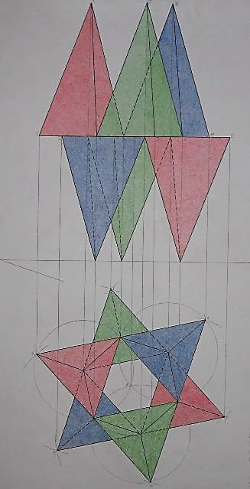
Geometria descrittiva dinamica
Indagine insiemistica sulla doppia proiezione ortogonale di Monge
LE OPERAZIONI GEOMETRICHE
INTERSEZIONE TRA PIANI
ANALISI GEOMETRICO- DESCRITTIVA DELLE INTERSEZIONI TRA
PIANO DI PROFILO
ED I PIANI RIMANENTI
SCHEDA 6
Il disegno a fianco è stato eseguito
nell’a. s. 2007/08 da
Di Giacomo Mariechantal
della classe 1E
del Liceo Artistico «G. Misticoni» di Pescara
per la materia «Discipline geometriche»
Insegnante:
Prof. Elio Fragassi
Autore Prof. Arch. Elio Fragassi
Il materiale può essere riprodotto citando la fonte

Slide 2
Geometria descrittiva dinamica
Indagine insiemistica sulla doppia proiezione ortogonale di Monge
Scheda 6
Descrizione dei piani
Intersezione tra piano di profilo e
Piano di profilo
Piano generico
parallelo lt
Piano incidente lt
Formalizzazione geometrico-descrittiva
δ(⊥π⁺₁;⊥π⁺₂)
δ(⊥π⁺₁;⊥π⁺₂)
ρ(∠π⁺₁;∠π⁺₂;//lt)
η(∠π⁺₁;∠π⁺₂;∇lt)
Graficizzazione descrittiva dell’operazione
d’intersezione
Caratteri geometrici
dei piani
4 car. ortogonalità
2 car. obliquità
2 car. ortogonalità
2 car. obliquità
2 car. ortogonalità
Formalizzazione geometrico-descrittiva dell’operazione
δ(⊥π⁺₁;⊥π⁺₂)
δ(⊥π⁺₁;⊥π⁺₂)
δ(⊥π⁺₁;⊥π⁺₂)
∩
∩
∩
δ(⊥π⁺₁;⊥π⁺₂)
ρ(∠π⁺₁;∠π⁺₂;//lt)
η(∠π⁺₁;∠π⁺₂;∇lt)
Retta risultante
r∞
r(∠π⁺₁;∠π⁺₂)
r(∠π⁺₁;∠π⁺₂ ∇lt)
Caratteri geometrici della
retta risultante
Retta impropria
2 car. obliquità
2 car. obliquità
Nome retta risultante
Retta impropria
Retta di profilo
Retta incidente la linea di terra (lt)
Caratteri
degli enti rappresentativi della retta
T∞₁r =impropria
T ∞₂r =impropria
r’ =impropria
r’’ =impropria
T₁r =reale
T₂r =reale
r’ =virtuale
r’’ =virtuale
T ₁r = reale
T₂r =reale
r’ = virtuale
r’’ = virtuale
Intersezione tra due piani con caratteri geometrici e descrittivi uguali
I due caratteri di obliquità ricomprendono i due caratteri di ortogonalità
I due caratteri di obliquità ricomprendono i due caratteri di ortogonalità
Note

Slide 3
Per maggiore completezza ed approfondimento degli argomenti si può consultare il seguente sito
https://www.eliofragassi.it/

